Slide 1
OutStand OutFit
Промежуточные результаты этапа «Разработка»
Самарский университет
Инициативная разработка
Notes:
В презентации вы можете использовать любой дизайн, который вам нравится. Данный шаблон предназначен для копирования!
На титульном слайде укажите:
- название вашего проекта
- ваш вуз
- тип разработки
Этот шаблон создан для команд с инициативной разработкой. Это значит, что шаблон подходит для команд, которые придумали свою проектную идею самостоятельно. Если ваша команда работает над заказной задачей, воспользуйтесь другим шаблоном https://docs.google.com/presentation/d/1hkD-GYMethkNo00vweXOueIaNnEAWjZVOFe2fY9DaSY/edit?usp=sharing

Slide 2
Пользователь и его проблема
Пользователь: Основная целевая аудитория нашего приложения люди в возрасте 18-45 лет желающие быстро комбинировать элементы гардероба и макияж с акцентом на индивидуальность. Они следят за своим стилем и хотят эффективно решать проблемы с подбором образа.
Проблема: Поиск и подбор подходящего образа без лишних финансовых и временных затрат.
Из анализа опросов людей мы выяснили, что:
88% испытывают дискомфорт при подборе одежды, макияжа и аксессуаров – страх выглядеть «неуместно» или «неловко».
50% теряются при подготовке к мероприятиям – четверть даже отказывается от событий из-за проблем с образом.
20% страдают от конфликта дресс-кода и личного стиля – вынуждены жертвовать комфортом ради правил.
Главная боль: мода должна упрощать жизнь, но вместо этого усложняет ее – люди тратят время, нервы и деньги, но остаются недовольны своим выбором.
Notes:
На этом слайде опишите ОБНОВЛЕННУЮ версию того, как вы видите пользователя и его проблему
Если это ваше первое поддерживающее мероприятие, перед заполнением слайда обратите внимание на статьи о заполнении паспорта проектной идеи и об ошибках при его заполнении
Как заполнять паспорт проекта https://www.notion.so/intensive22aw/91b294bbdd1d4496b32fd7dc75fd0f42
Ошибки при заполнении паспорта проекта https://www.notion.so/intensive22aw/135a5aaf58f84f15ad9ad5c183df08fa

Slide 3
Решение
OutStand OutFit предлагает инновационное решение проблемы выбора одежды. Наша платформа:
Анализирует гардероб и создает капсульные образы без лишних покупок( т.к. советует лишь необходимые покупки) (64% запрос)
Учитывает стиль, размеры и бюджет – сокращает ненужные траты (51%)
Работает 24/7 – помогает в любое время (38%)
Простой интерфейс – даже без знаний моды выглядеть уверенно (43%)
Итог: приложение снижает стресс, экономит время и деньги, делая моду доступной для всех.
Notes:
На этом слайде опишите ОБНОВЛЕННУЮ версию того, как вы видите решение проблемы
На этом же слайде

Slide 4
Пользовательский сценарий
Название | Подбор образа на свидание
Пользователь | Екатерина, 25 лет, маркетолог
Цель | Быстро подобрать стильный образ на вечернее свидание
Контекст | Находится дома, ограничено время (1 час до выхода)
Действия пользователя | Открывает приложение, выбирает стиль "вечерний", загружает свою одежду, ИИ предлагает образ из её гардероба
Результат | Выбирает образ, чувствует уверенность и экономит время
Notes:
Опишите по шагам ответ на вопрос: как пользователь достигнет цели, используя ваше решение.
Если в этом есть необходимость, укажите и неоптимальный сценарий (как проблема решается сейчас и к каким последствиям это приводит)
По возможности, визуализируйте этот сценарий в виде схемы или прототипа будущего интерфейса решения.

Slide 5
Пользовательский сценарий(как проблема решается сейчас)
Название | Подбор делового образа на собеседование
Пользователь | Алексей, 30 лет, IT-специалист
Цель | Подобрать строгий и профессиональный образ для важного собеседования
Контекст | Готовится за день до встречи, гардероб переполнен вещами разных стилей
Действия пользователя | 1. Перебирает весь гардероб вручную 2. Составляет комбинации на кровати 3. Делает фото для сравнения 4. Спрашивает мнение у друзей в мессенджере
Результат | Тратит 3+ часа на подготовку, опаздывает на собеседование из-за утренних метаний
Notes:
Опишите по шагам ответ на вопрос: как пользователь достигнет цели, используя ваше решение.
Если в этом есть необходимость, укажите и неоптимальный сценарий (как проблема решается сейчас и к каким последствиям это приводит)
По возможности, визуализируйте этот сценарий в виде схемы или прототипа будущего интерфейса решения.

Slide 6
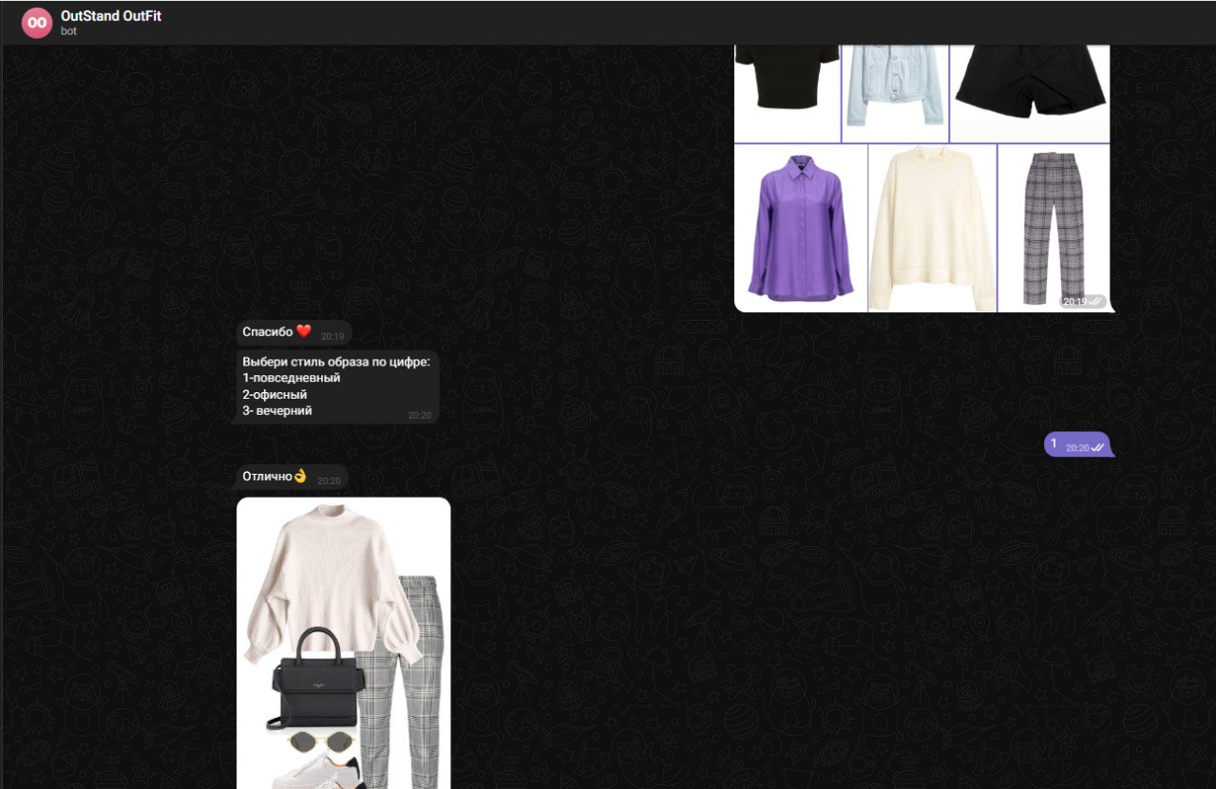
О проекте (Что есть сейчас?)
@OutStand_OutFit_bot
https://web.telegram.org/a/#7758821251
Notes:
Демонстрация продукта всегда лучше, чем скриншоты на слайдах.
Почему? Когда вы показываете прототип «здесь и сейчас», он осязаем — зрители воспринимают его как реально существующий проект, а не только как ваши планы в далёком будущем. Взаимодействие слушателей с вами и их внимание также растёт: наблюдать за работой сайта или приложения онлайн интереснее, чем видеть застывшие картинки.

Slide 7
Результаты пользовательского тестирования
Количество тестирований:
1 человек провёл 4 сессии тестирования бота в разных пользовательских сценариях:
Подбор вечернего образа для свидания
Подготовка к собеседованию
Комбинирование вещей из существующего гардероба
Подбор лука под конкретную погоду
Итоги тестирования:
Удобство использования. Пользователь отметил простоту взаимодействия с ботом. Удобный пошаговый формат и отсутствие необходимости скачивать отдельное приложение — большой плюс.
Качество рекомендаций. Персонализированные образы оказались релевантным и вдохновляющим. Особенно положительно оценён функционал "лук под событие".
Ограниченность базы данных образов. Пользователь указал, что база образов ограничена. Было предложено пополнить базу данных образов.
Фидбэк и доработки. Пользователь хотел бы сохранять образы в избранное и иметь возможность редактировать ввод без начала диалога заново. Это требует изменений в структуре команд бота.
Notes:
Шаблон для подготовки к тестированию
Шаблон протокола тестирования
Статья и вебинар про проведение пользовательского тестирования
Дополнительная статья про пользовательское тестирование: Проверь меня, если сможешь

Slide 8
Экономика проекта: предположения и вопросы
Notes:
В этом разделе мы предлагаем вам подумать о том, на чём ваш проект будет зарабатывать деньги и поделиться своими предположениями с экспертами, которым помогут вам скорректировать свою бизнес стратегию.

Slide 9
Аналоги
Название | Описание | ИИ-функции | Преимущества | Недостатки
Looky | Онлайн-примерка образов и гардеробных решений | Нет | Быстрая примерка, коллаборации | Нет персонализации, слабый ИИ
Combyne | Немецкое приложение для подбора луков | Нет | Стильный UI, образы от брендов | Не адаптировано под РФ
Яндекс.Мода | Маркетплейс одежды с рекомендациями | Да (рекомендации) | Большая база товаров | Нет ИИ для гардероба пользователя
МЫ | Индивидуальный ИИ-стилист + управление гардеробом | Да (генерация луков, советы) | Персонализация, рекомендации, база луков | Молодой проект, нужен маркетинг
Notes:
Если вам так удобнее, поместите этот слайд выше, где вы рассказываете о своём решении.
На этом слайде опишите ОБНОВЛЕННУЮ версию того, как вы видите аналоги вашего решения. Обновленная версия должна у вас появиться по результатам исследования
Хороший вариант (но мы не настаиваем) — представить результаты в виде таблицы, где вы сравниваете ваше решение с аналогами по важным для пользователя параметрам.

Slide 10
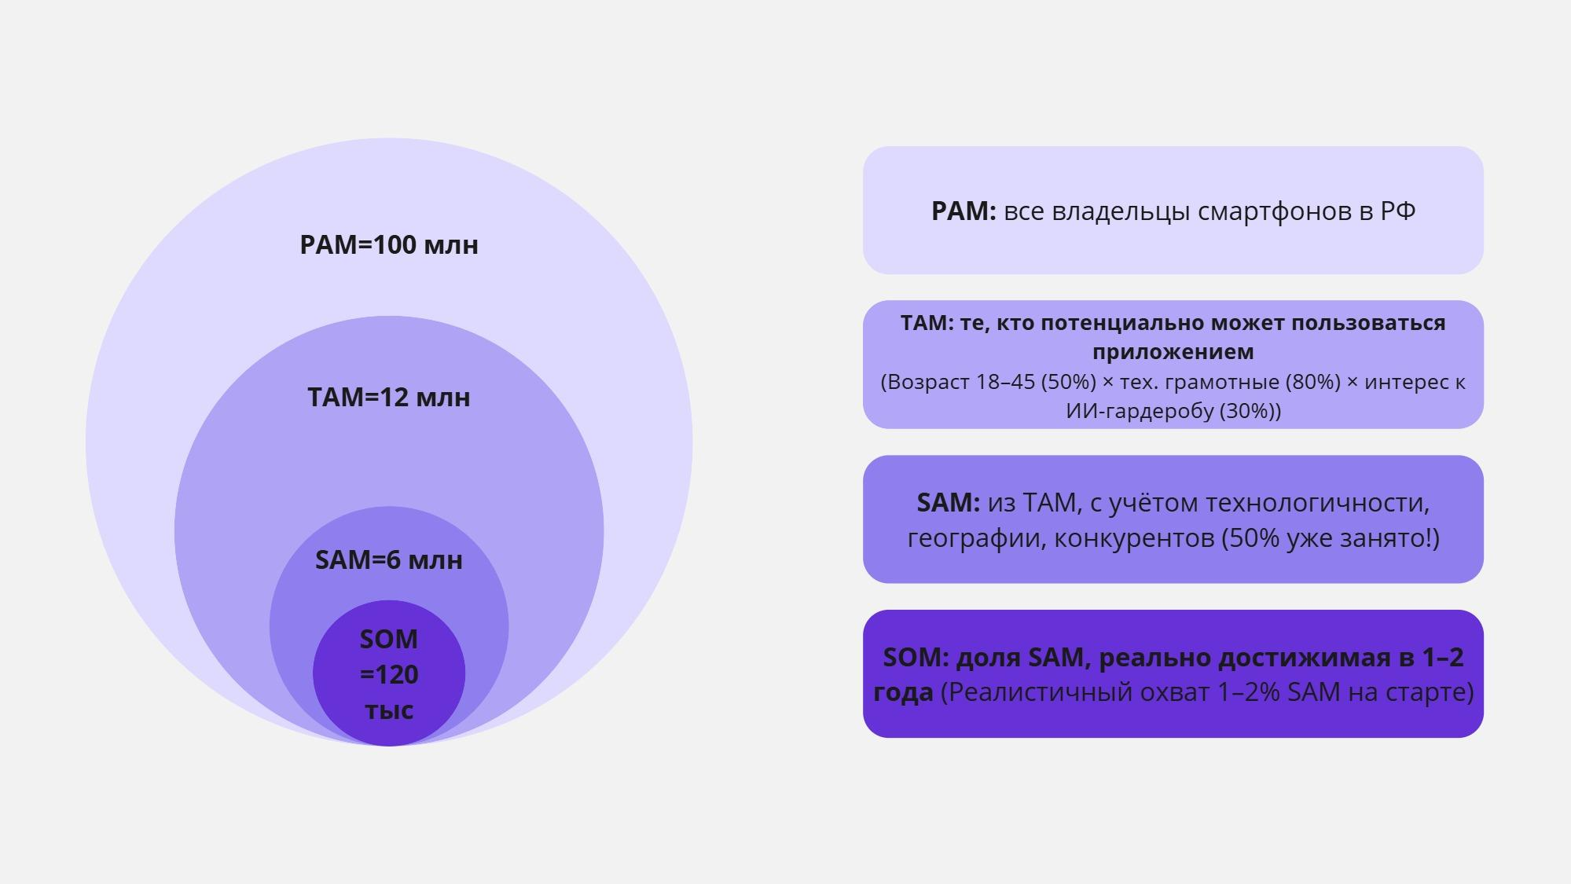
Рынок
Notes:
В ходе анализа рынка может выясниться, что сегмент, на который вы ориентируетесь, слишком маленький, и тогда изначальную стратегию придется менять. И наоборот, может быть вы найдёте перспективную рыночную нишу, о которой не догадывались раньше. Кроме того, объём потенциального рынка всегда интересует инвесторов.
Чтобы узнать, как посчитать объем рынка, познакомьтесь с материалом ниже: Как посчитать объем рынка

Slide 11
Структура издержек и бизнес-модель
1. Кто ваши клиенты?
Основная целевая аудитория нашего приложения - это люди от 18 до 45 лет со средним достатком, которые следят за своим стилем и хотят эффективно решать проблемы с подбором образа.
2. На чем именно и как проект будет зарабатывать?
1) Подписка с доступом к эксклюзивным функциям
2) Партнерские интеграции
3. Структура издержек, из которой складывается себестоимость вашего решения
В общую стоимость входят расходы на поддержку продукта после публикации в магазинах приложений (Google Play - 1965,82 руб.). Эта статья расходной ведомости включает:
Хостинговые услуги. На начальном этапе наши затраты будут в районе 3000-4000 руб.
Стоимость мобильной аналитики по подписке в программе AppMetrica составит от 7200 руб в месяц.
Обновление приложения: от 500 000 руб.
Затраты на рекламу: контекстная реклама 20 000 руб; мобильные сайты 120 000 руб.; мобильные приложения 300 000 руб.
4. Как вы будете продавать свой продукт/услугу потребителям? (каналы распространения)
Реклама
Партнерские коллаборации/мероприятия
Блогеры
Notes:
Одна из важных составляющих любого коммерческого проекта — его бизнес-модель. Бизнес-модель — это структура бизнес-процессов компании, которая объясняет, как компания будет получать прибыль.
Перед тем как приступить к созданию бизнес-модели, предлагаем вам встретиться с командой и ответить на три вводных вопроса на слайде выше - это поможет вам подготовиться к вдумчивому созданию БМ.
О том, как ответить на вопросы выше, читайте с статье: Введение в бизнес-модели
Вместо этого слайда можете продемонстрировать бизнес-модель вашего решения, если вы создали её. Создать бизнес-модель для своего проекта вам помогут материалы:
1. Статьи в базе знаний: Введение в бизнес-модели, Lean Startup Canvas
2. Вебинар Экономика проекта и модели монетизации (про Lean Canvas с 42 минуты)

Slide 12
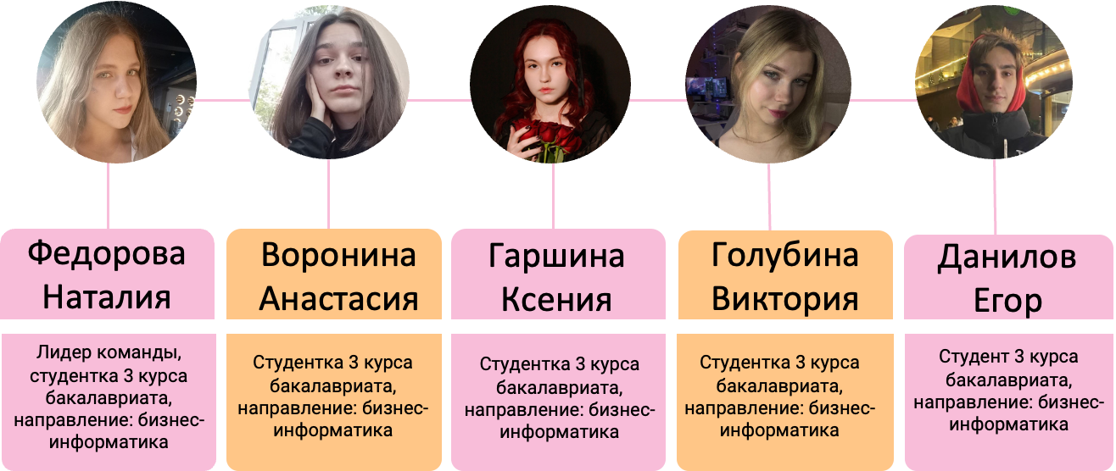
Команда
Notes:
Слайд с командой — это ваш способ представиться и показать, что вы способны справиться с поставленной задачей.
Обычно здесь размещают фотографии, указывают, как кого зовут, должность в проекте
Уместно рассказать о каких-то компетенциях и достижениях (если они у вас есть). Главное, чтобы эти они имели отношение к тому, что вы делаете.
Например, в вашей команде есть участник, который помимо прочего работает фитнес-тренером. Если ваш проект связан, например, со спортивным питанием или мобильным приложением для спортсменов, то это большой плюс. Если же проект связан с компьютерным зрением или вы разрабатываете компьютерную игру — это не имеет значение и лучше этот факт опустить.
Но ни в коем случае ничего не придумывайте и не вводите ваших зрителей в заблуждение!

Slide 13
Вопросы экспертам
ИИ и алгоритмы:
Какие технологии лучше использовать для распознавания одежды и подбора стиля?
Как адаптировать рекомендации под индивидуальные особенности фигуры и вкуса?
Маркетинг:
Какие каналы продвижения могут быть эффективны для приложения?
Устойчивое развитие:
Какие методики необходимо изучить и применить для привлечения инвесторов?

